Slide 1

第2讲 TX-1C实验板的使用
Notes:
尊敬的各位老师、同学：
大家早上好！

Slide 2

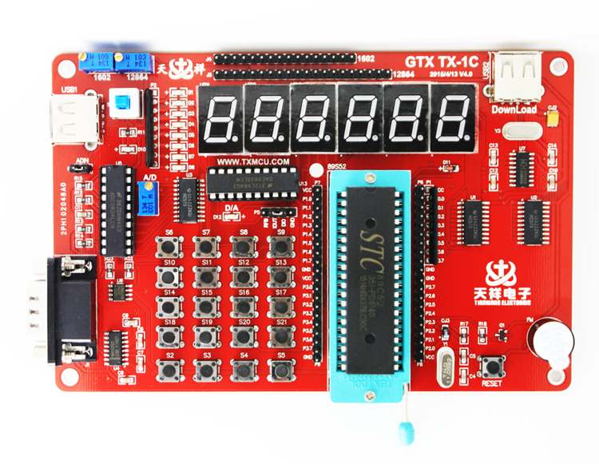
TX-1C实验板

Slide 3
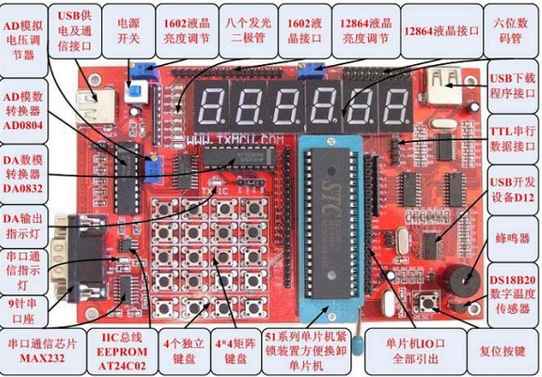
实验板的组成：
Notes:
已更新

Slide 4
实验板的使用及检测：
安装镙柱
测试供电（USB接口供电）
安装usb转串口驱动程序
测试程序举例

Slide 5
while语句
while(表达式)
循环体语句;
判断表达式的值，后执行内部语句
注意点：
在C 语言中我们一般将“0”认为是假，“非0”认为是真；
内部语句可以为空；
例：
while(1){};
与 whlie(1); 等价
表达式可以是一个常数、一个运算或一个带返回值的函数。
假(0)
expr
真(非0)
循环体语句

Slide 6
while语句
分析：
#include<reg52.h>
void main()
{
P1=0XAA;
while(1);
P1=123;
P1=121;
}
分析：
#include<reg52.h>
void main()
{
P1=0XAA;
while(1)
P1=123;
P1=121;
}
分析：
#include<reg52.h>
void main()
{
P1=0XAA;
while(0)
P1=123;
P1=121;
}

Slide 7
以“点亮灯”为例演示keil与实验板结合使用的方法
例程：
思考
#include <reg52.h>
sbit D1=P1^0;
void main()
{
while(1)
{
D1=0；
}
}
  各语句的含义？
  能否用其它方法实现？
  隔灯点亮怎样实现？
  怎样让灯闪烁呢?

Slide 8
#include<reg52.h>
unsigned int a;
sbit D1=P1^0;
void main()
{
while(1)
{
a=50000;
D1=0;
while(a--);
a=50000;
D1=1;
while(a--);
}
}
1、分析程序；
2、用keil软件调试时间，设主频=11.0596MHz；
3、编译后，调试，设置断点，观察sec寄存器的变化；
4、调试a=51100时，sec=0.49965984≈500ms;
5、通过watch窗口，看变量a的变化；
6、看I/O端口的变化；
7、软调演示。
设置断点

Slide 9
for语句
for( 循环变量赋初值; 循环判断条件; 循环变量增值 )
{
循环体语句;
}
例1：
  unsigned char i;
  for (i=2;i>0;i--);
  例2：
  for(i=1000;i>0;i--)
  for(j=100;j>0;j--);

Slide 10
for语句的使用例程1
#include<reg52.h>
sbit D1=P1^0;
unsigned int i,j;
void main()
{
while(1)
{
D1=0;
for(i=1000;i>0;i--)
for(j=115;j>0;j--);
D1=1;
for(i=1000;i>0;i--)
for(j=115;j>0;j--);
}
}
理解for语句的执行过程
Keil软件调试计算延时时间
注意：选择主频11.0592MHz

Slide 11
for语句的使用例程2
#include<reg52.h>
sbit D1=P1^0;
unsigned int a;
unsigned int i,j;
void main()
{
while(1)
{
D1=0;
for(i=1000;i>0;i--)
for(j=115;j>0;j--);
D1=1;
for(i=1000;i>0;i--)
for(j=115;j>0;j--);
}
}
发光二极管以1s间隔闪烁
思考：若发光二极管以500ms间隔闪烁，如何修改程序？
如何将延时程序写成函数

Slide 12
采用调用延时子程序的方法，控制发光二极管以500ms间隔闪烁
#include<reg52.h>
#define uint unsigned int
sbit led1=P1^0;
void delay_500ms();
void main()
{
while(1)
{
led1=0;
delay_500ms();
led1=1;
delay_500ms();
}
}
无参调用
void delay_500ms()
{
uint i,j;
for(i=500;i>0;i--)
for(j=110;j>0;j--);
}

Slide 13
发光二极管以200ms、800ms间隔闪烁
(调用延时子程序的方法)
#include<reg52.h>
#define uint unsigned int
sbit led1=P1^0;
void delay_ms(uint);
void main()
{
while(1)
{
led1=0;
delay_ms(200);
led1=1;
delay_ms(800);
}
}
带参数调用
void delay_ms(uint xms)
{
uint i,j;
for(i=xms;i>0;i--)
for(j=110;j>0;j--);
}
形参
实参

Slide 14
课堂练习1
编程控制实验板上D2、D4、D6、D8号发光二极管以亮300ms，灭 700ms的间隔闪烁。

Slide 15
练习1——参考程序
#include<reg52.h>
#define uint unsigned int
void delayms(uint);
void main()
{
while(1)
{
P1=0X55;
delayms(300);
P1=0XFF;
delayms(700);
}
}
void delayms(uint xms)
{
uint i,j;
for(i=xms;i>0;i--)
for(j=110;j>0;j--);
}

Slide 16
课堂练习2
修改下面程序实现：
点亮第D1、D3、D5、D7几个发光二极管
#include <reg52.h>
void main()
{
P1=0XFE；
while(1);
}

Slide 17
The End~
完

